Slide 1
WERK AAN EEN GEZOND LICHAAMSGEWICHT
WERK AAN EEN GEZOND LICHAAMSGEWICHT
Boodschap voor de algemene populatie
#PrEvCan #CANCERCODE
De PrEvCan©-campagne is geïnitieerd door EONS en wordt samen met onze belangrijkste partner ESMO uitgevoerd. Meer informatie: www.cancernurse.eu/prevcan

Slide 2
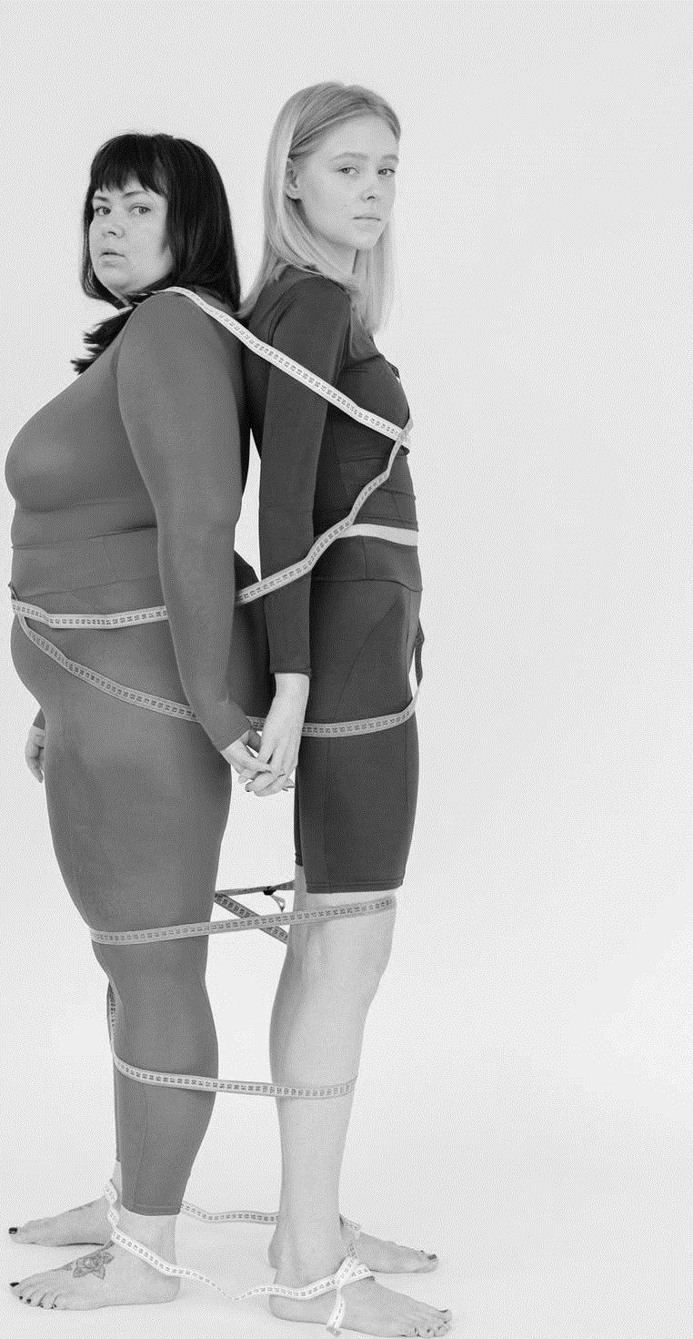
Voeg het logo van uw organisatie hier toe
WERK AAN EEN GEZOND LICHAAMSGEWICHT
Blijf onder deze grens voor een optimale gezondheid
taille: voor mannen ≤ 102 cm en vrouwen ≤ 88 cm
#PrEvCan #CANCERCODE
De PrEvCan©-campagne is geïnitieerd door EONS en wordt samen met onze belangrijkste partner ESMO uitgevoerd. Meer informatie: www.cancernurse.eu/prevcan

Slide 3
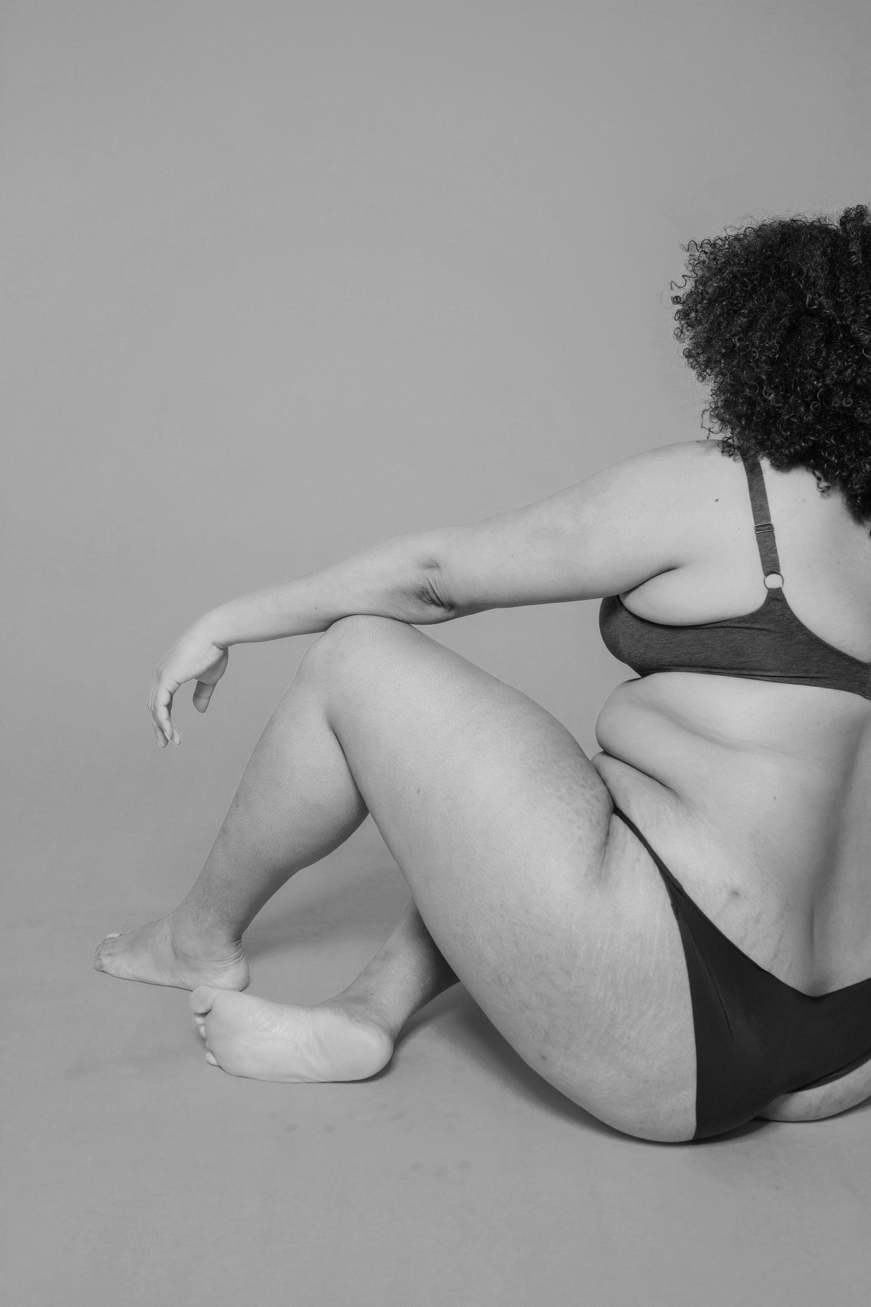
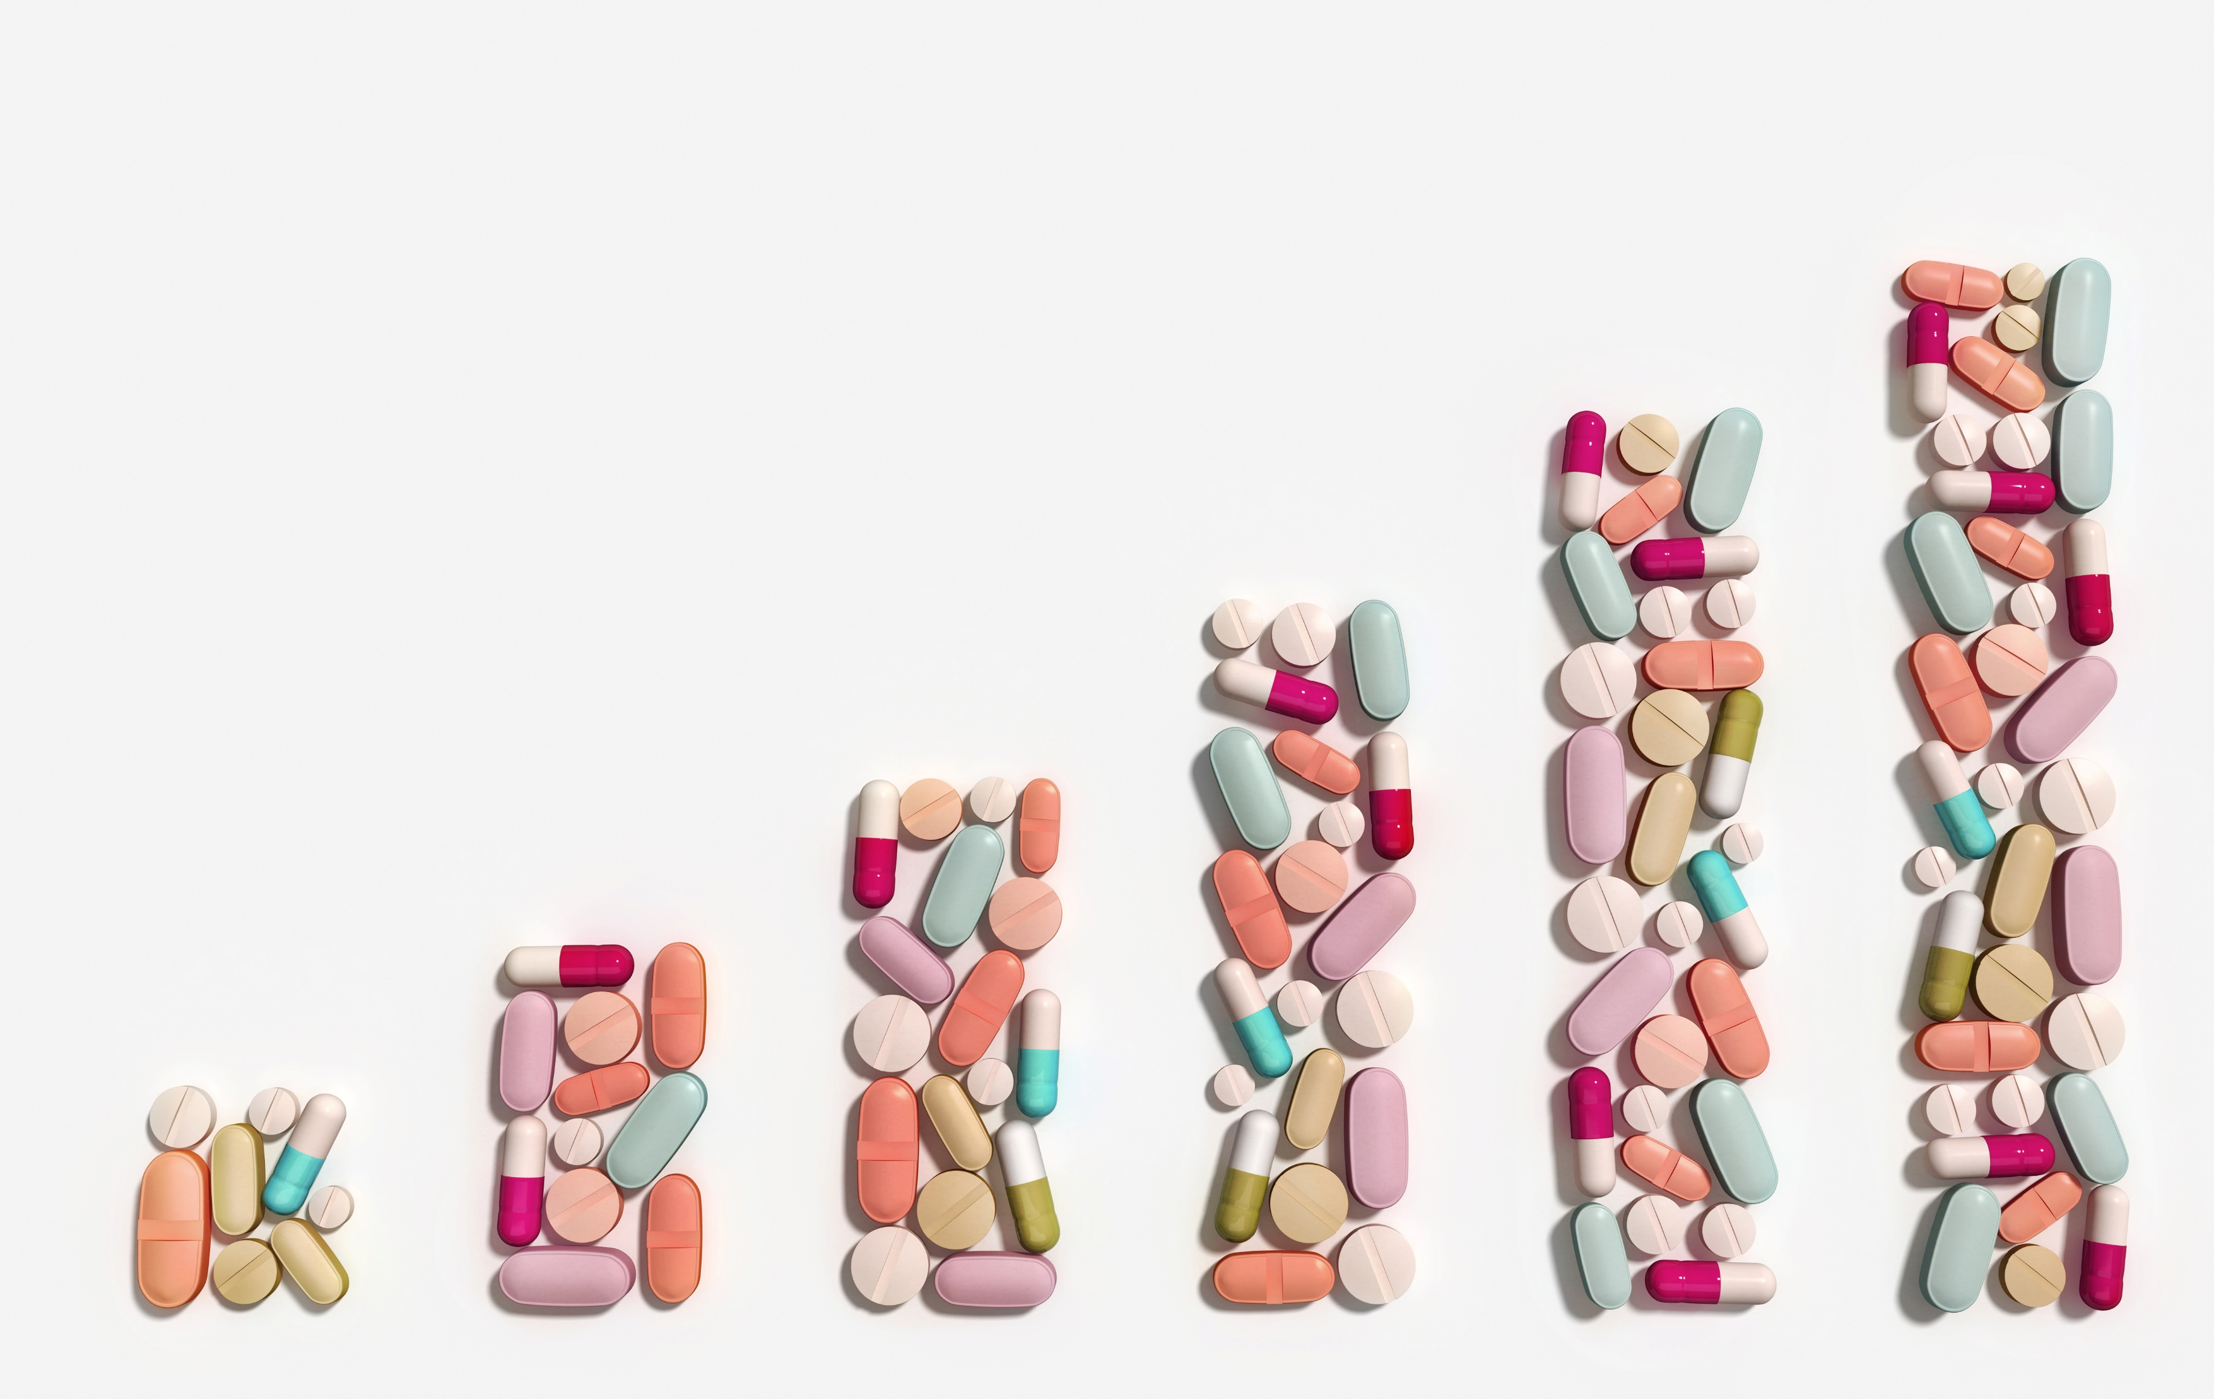
Voeg het logo van uw organisatie hier toe
WERK AAN EEN GEZOND LICHAAMSGEWICHT
Overgewicht of obesitas houden verband met een hoger risico op kanker, hartziekten en diabetes
#PrEvCan #CANCERCODE
De PrEvCan©-campagne is geïnitieerd door EONS en wordt samen met onze belangrijkste partner ESMO uitgevoerd. Meer informatie: www.cancernurse.eu/prevcan

Slide 4
Voeg het logo van uw organisatie hier toe
WERK AAN EEN GEZOND LICHAAMSGEWICHT
Verminder buikvet, verlaag het risico op bepaalde kankers
#PrEvCan #CANCERCODE
De PrEvCan©-campagne is geïnitieerd door EONS en wordt samen met onze belangrijkste partner ESMO uitgevoerd. Meer informatie: www.cancernurse.eu/prevcan

Slide 5
Voeg het logo van uw organisatie hier toe
WERK AAN EEN GEZOND LICHAAMSGEWICHT
Als u hulp nodig hebt, vraag het dan aan een verpleegkundige of andere hulpverlener
#PrEvCan #CANCERCODE
De PrEvCan©-campagne is geïnitieerd door EONS en wordt samen met onze belangrijkste partner ESMO uitgevoerd. Meer informatie: www.cancernurse.eu/prevcan

Slide 6
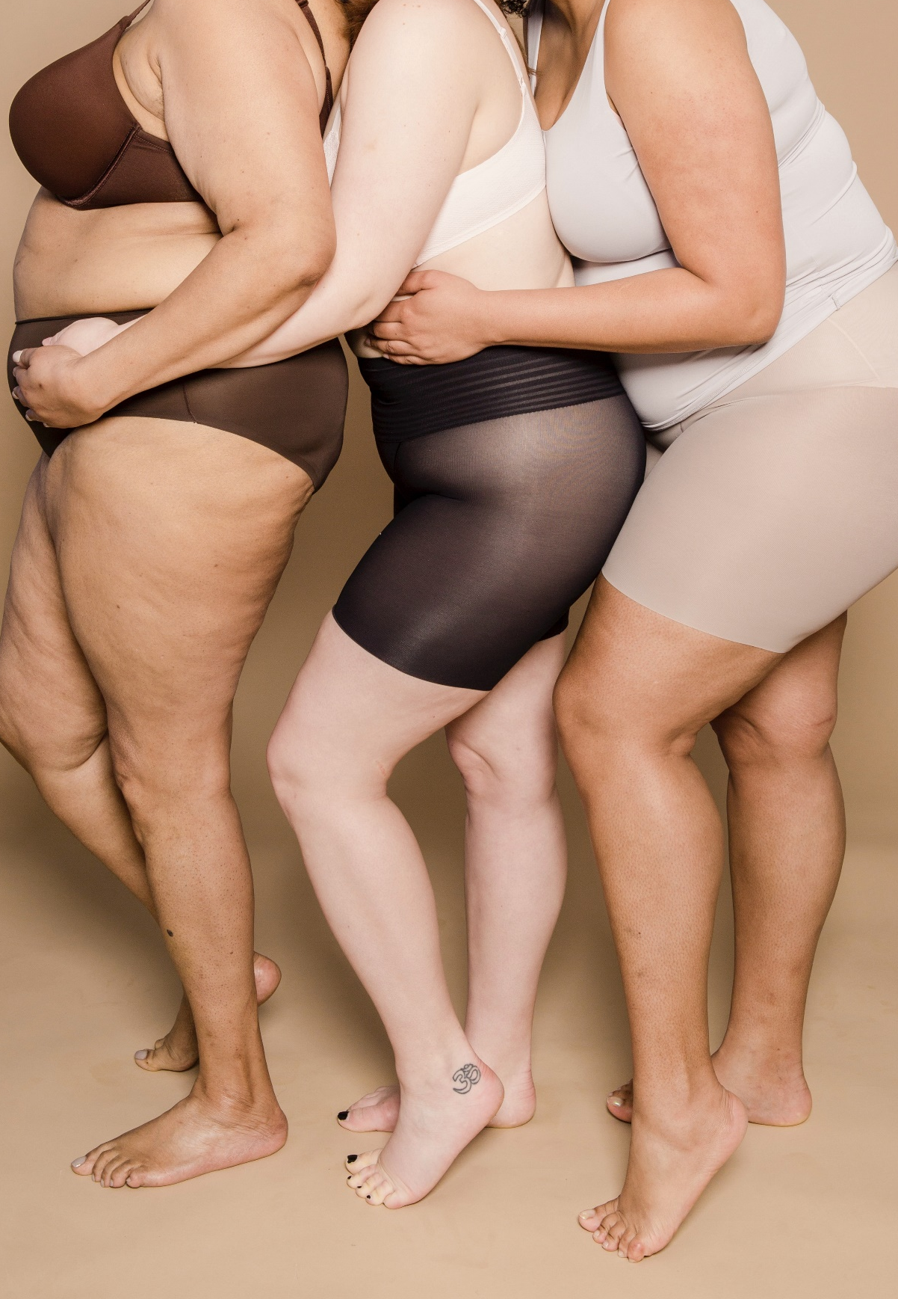
Voeg het logo van uw organisatie hier toe
WERK AAN EEN GEZOND LICHAAMSGEWICHT
Overgewicht en obesitas zijn geassocieerd met een verhoogd risico op 13 soorten kanker
#PrEvCan #CANCERCODE
De PrEvCan©-campagne is geïnitieerd door EONS en wordt samen met onze belangrijkste partner ESMO uitgevoerd. Meer informatie: www.cancernurse.eu/prevcan

Slide 7
WERK AAN EEN GEZOND LICHAAMSGEWICHT
Boodschap voor de zorgverleners
#PrEvCan #CANCERCODE
De PrEvCan©-campagne is geïnitieerd door EONS en wordt samen met onze belangrijkste partner ESMO uitgevoerd. Meer informatie: www.cancernurse.eu/prevcan

Slide 8
Voeg het logo van uw organisatie hier toe
WERK AAN EEN GEZOND LICHAAMSGEWICHT
55% van alle bij vrouwen gediagnosticeerde kankers en 24% van alle bij mannen gediagnosticeerde kankers worden in verband gebracht met overgewicht of obesitas.
Wees pro-actief!
Beoordeel, adviseer en ondersteun gewichtsverlies bij uw patiënten!
#PrEvCan #CANCERCODE
De PrEvCan©-campagne is geïnitieerd door EONS en wordt samen met onze belangrijkste partner ESMO uitgevoerd. Meer informatie: www.cancernurse.eu/prevcan

Slide 9
Voeg het logo van uw organisatie hier toe
WERK AAN EEN GEZOND LICHAAMSGEWICHT
Voeg hier uw foto toe
Gepersonaliseerde tekst
#PrEvCan #CANCERCODE
De PrEvCan©-campagne is geïnitieerd door EONS en wordt samen met onze belangrijkste partner ESMO uitgevoerd. Meer informatie: www.cancernurse.eu/prevcan

